Slide 1
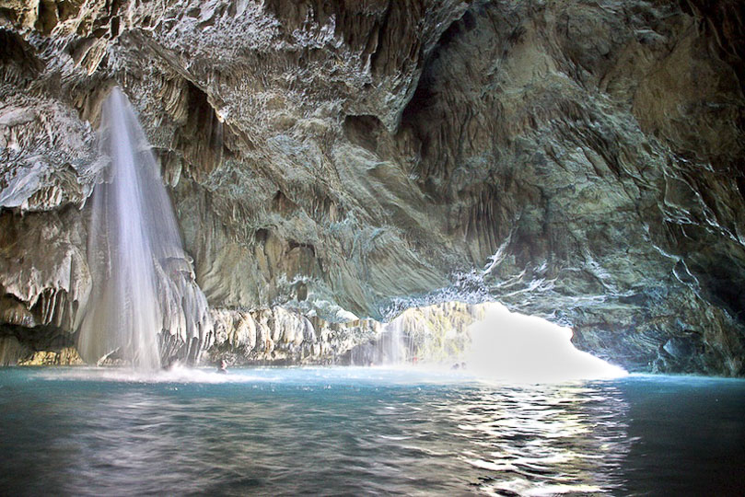

Paraíso escondido
Tolantongo, Hidalgo, México

Slide 2
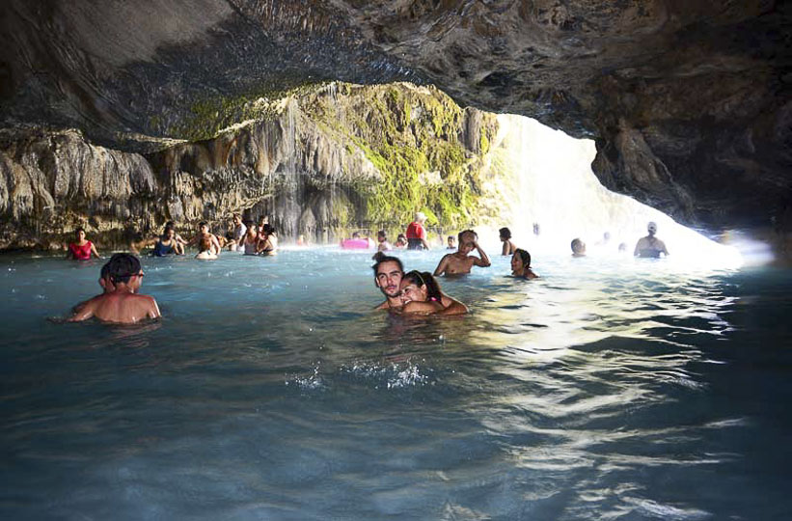
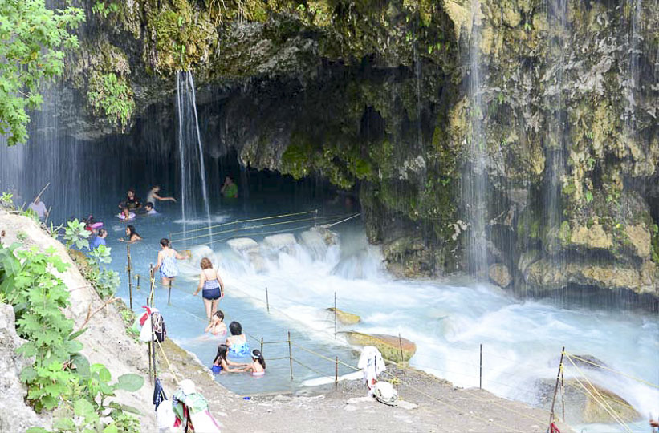
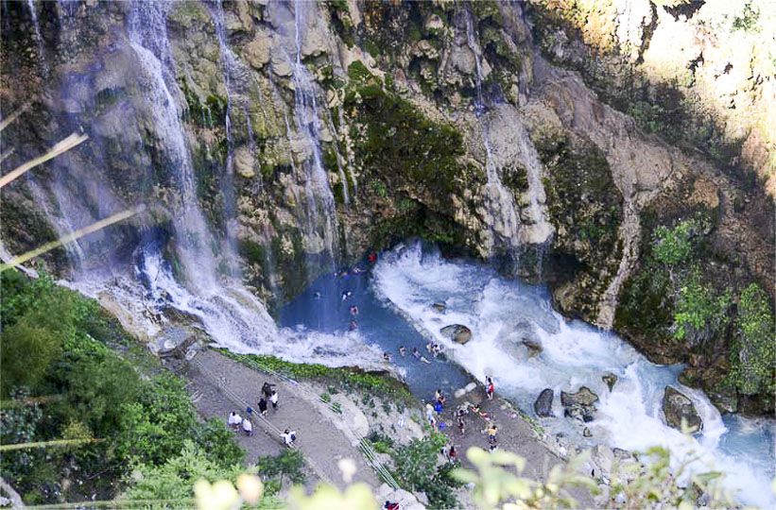
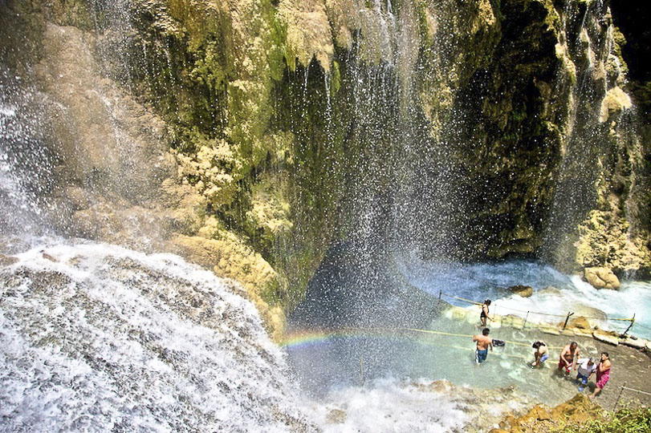
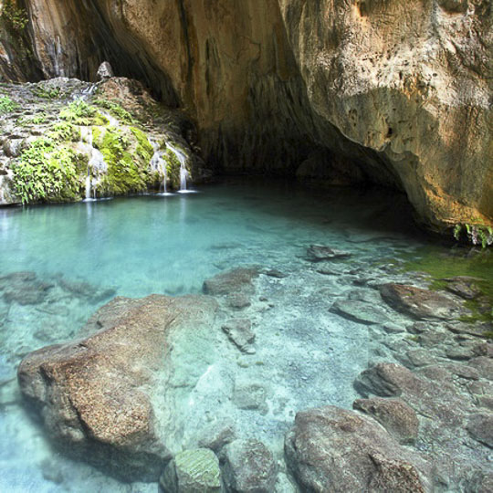
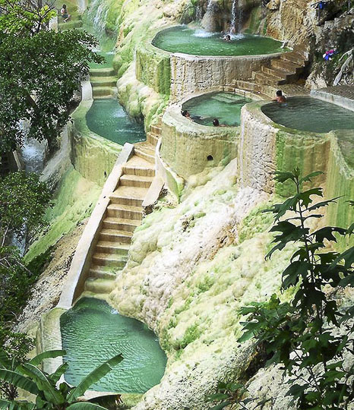


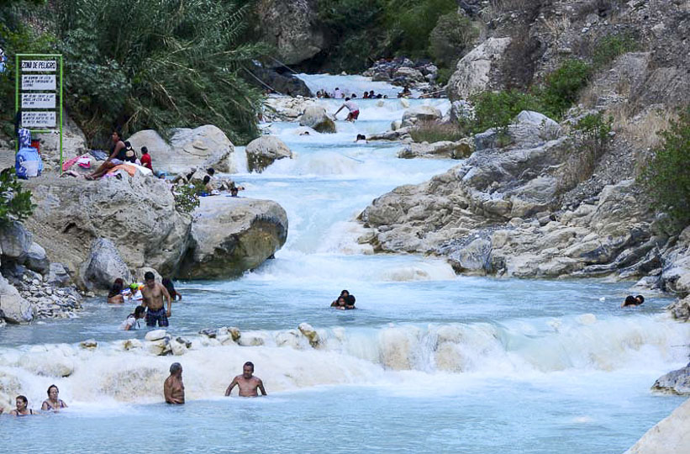
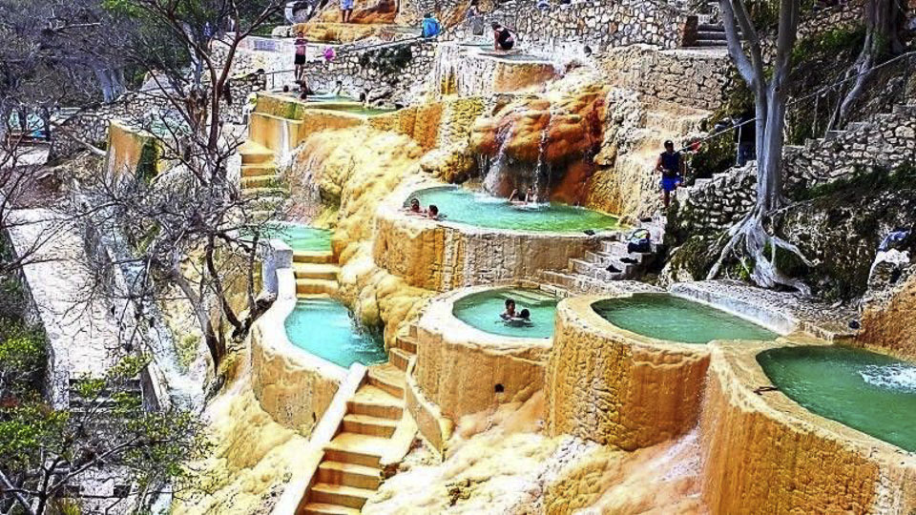



Slide 3
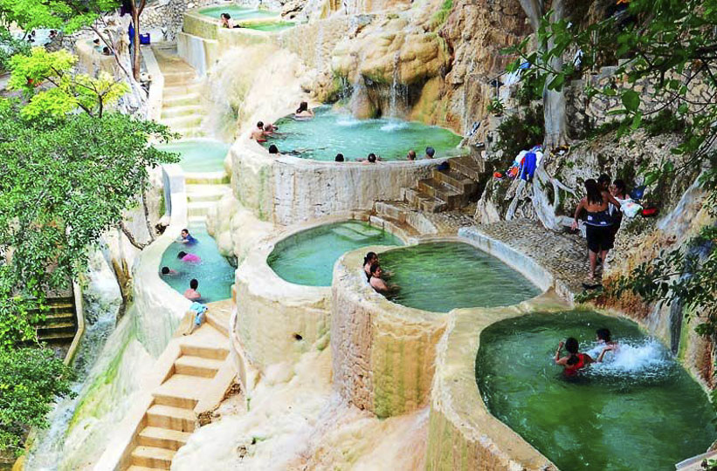

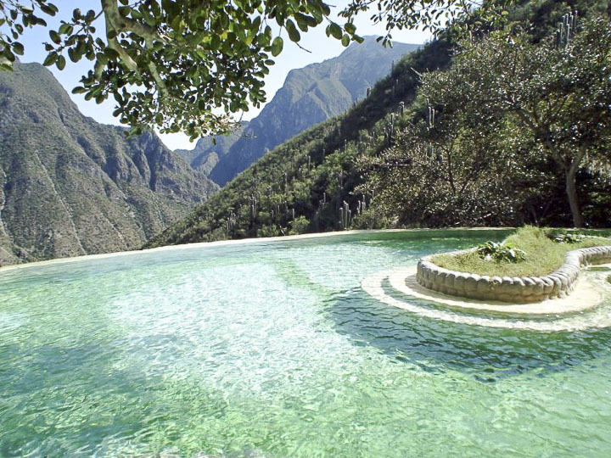

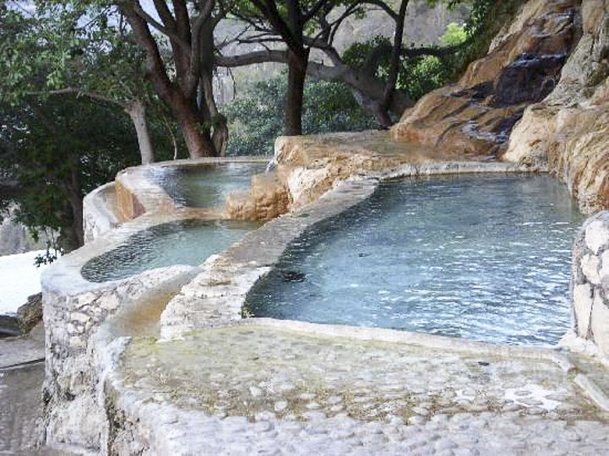
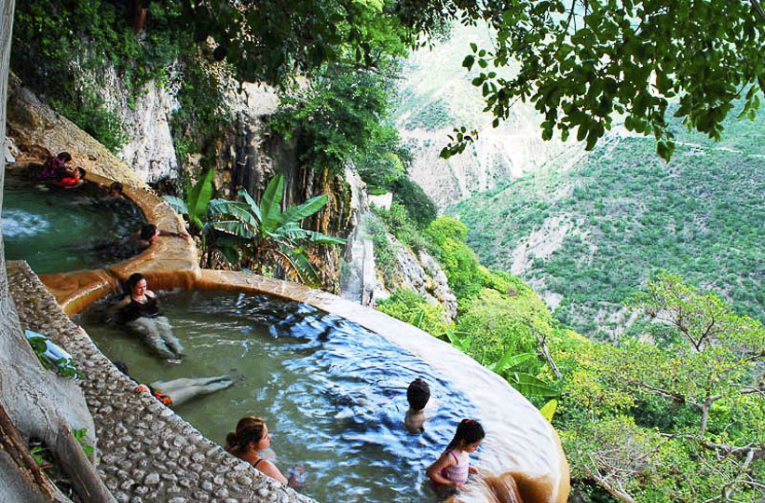
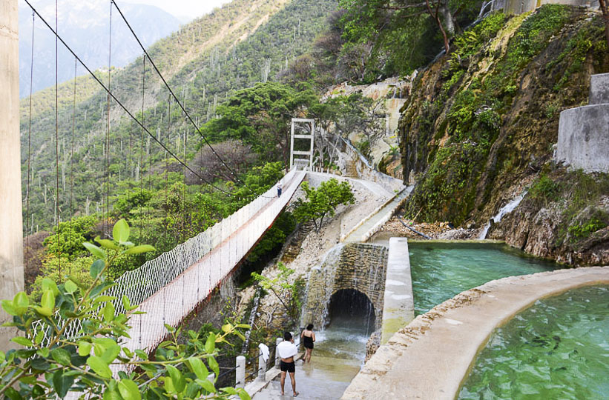
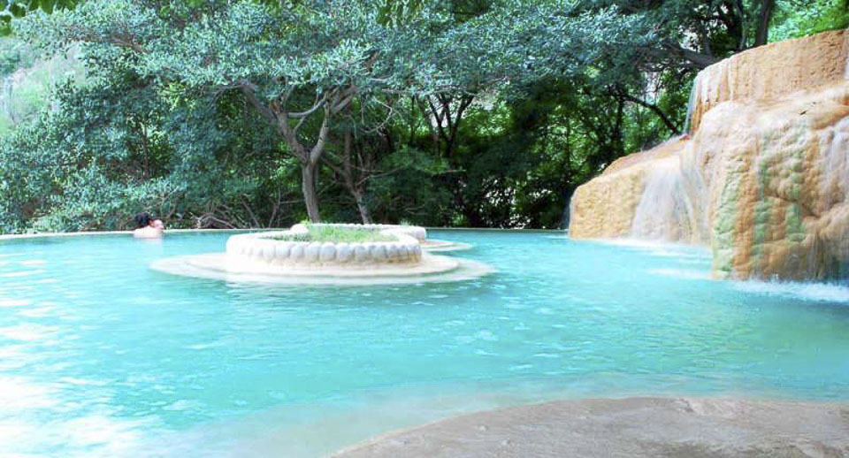

Slide 4




Imagenes y video :
De la red
Música:
Playas de ensueño
My song of love
Interprete:
Johnny Pearson
London Promenade Orchestra
Edición:
Eaglenest
Duración :
06 minutos
37 segundos
Pasenla Bien
___________________
Hasta la vista
au revoir
auf wiedersehen
Chao
emiliomaguilar@hotmail.com

Slide 5








12:00
¿Te ha gustado?
Puedes ver más entrando
Aquí
Además puedes recibir powerpoints en tu correo electrónico suscribiéndote aquí:

